Slide 1
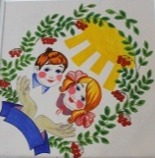
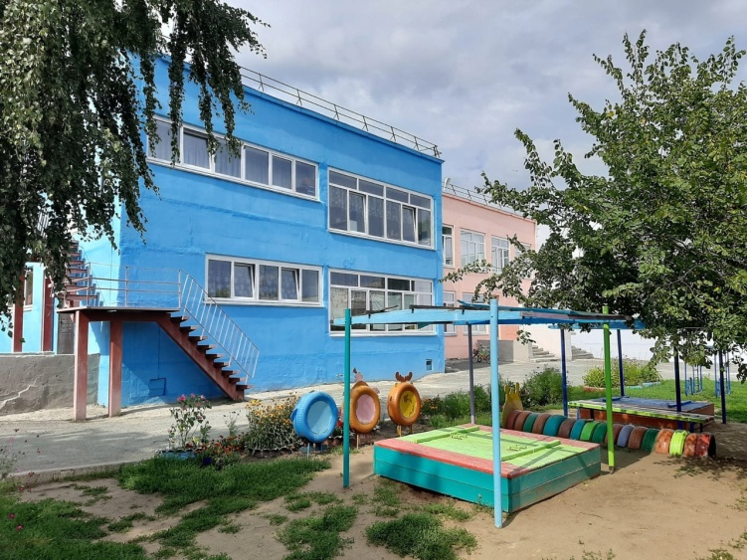
Развивающая предметно- пространственная среда в ДОУ в соответствии с ФОП ДО и ФГОС ДО.
МКДОУ «Детский сад общеразвивающего вида №12»

Slide 2

3.3.1.Развивающая предметно-пространственная среда обеспечивает максимальную реализацию образовательного потенциала пространства организации, Группы а также территории, прилегающей к организации или находящейся на небольшом удалении, приспособленной для реализации Программы (далее – участок), материалов, оборудования и инвентаря для развития детей дошкольного возраста в соответствии с особенностями каждого возрастного этапа, охраны и укрепления их здоровья, учёта особенностей и коррекции недостатков их развития

Slide 3

Принципы
Насыщенность
Трансформируемость
Полифункциональность
Вариативность
Доступность
Безопасность

Slide 4
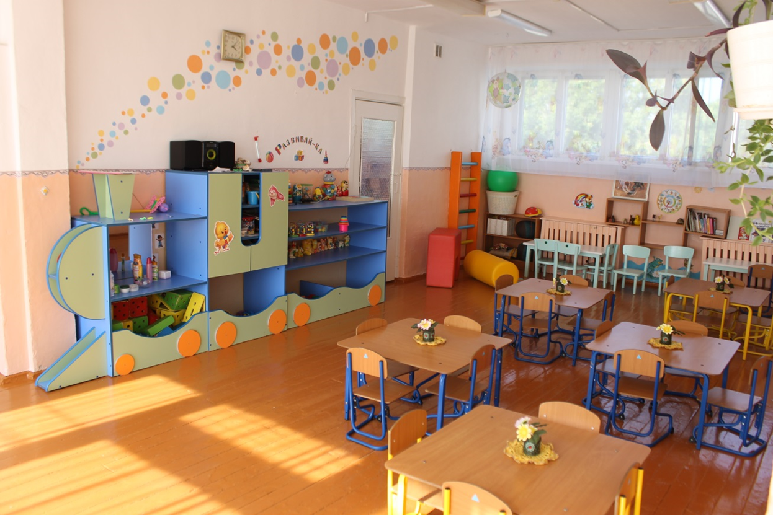

Slide 5
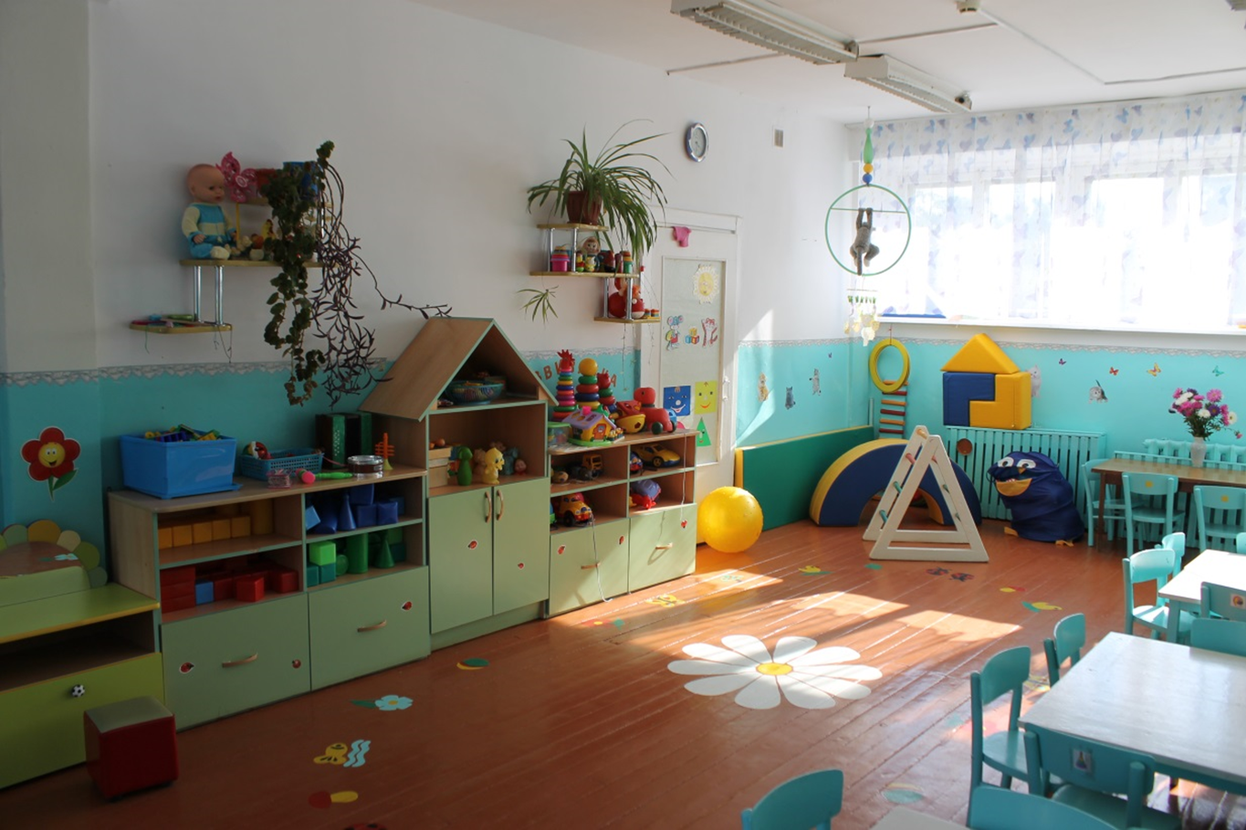

Slide 6
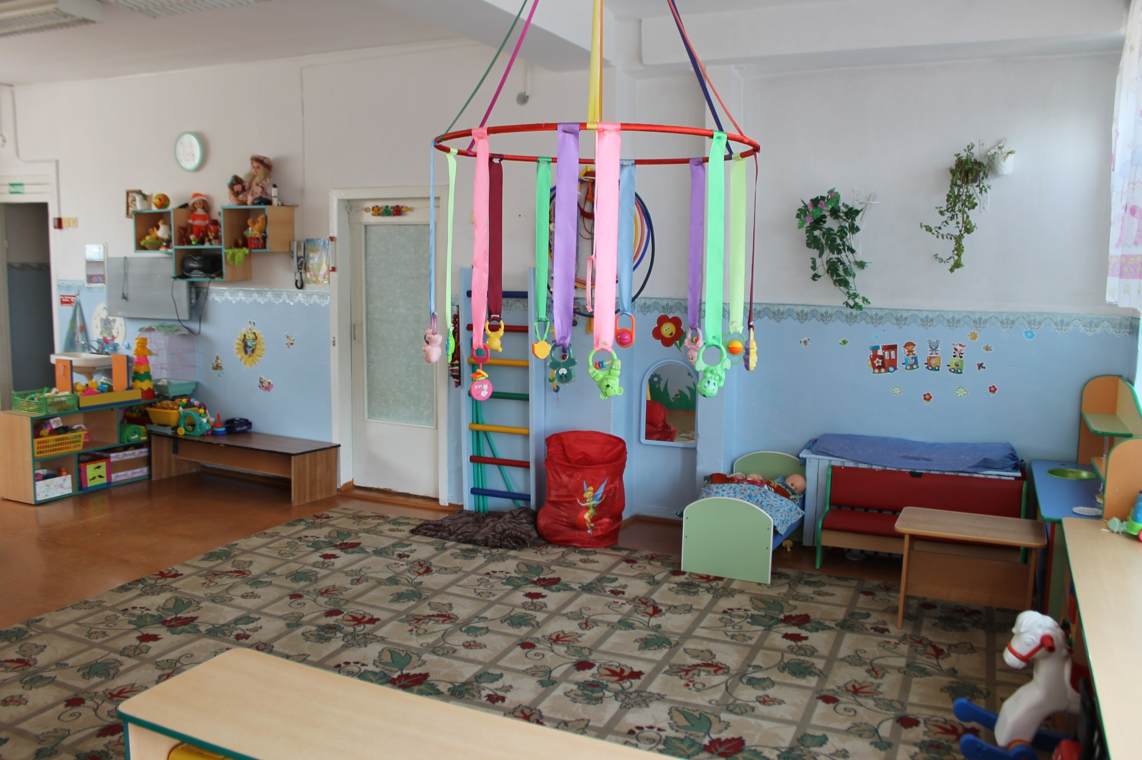

Slide 7
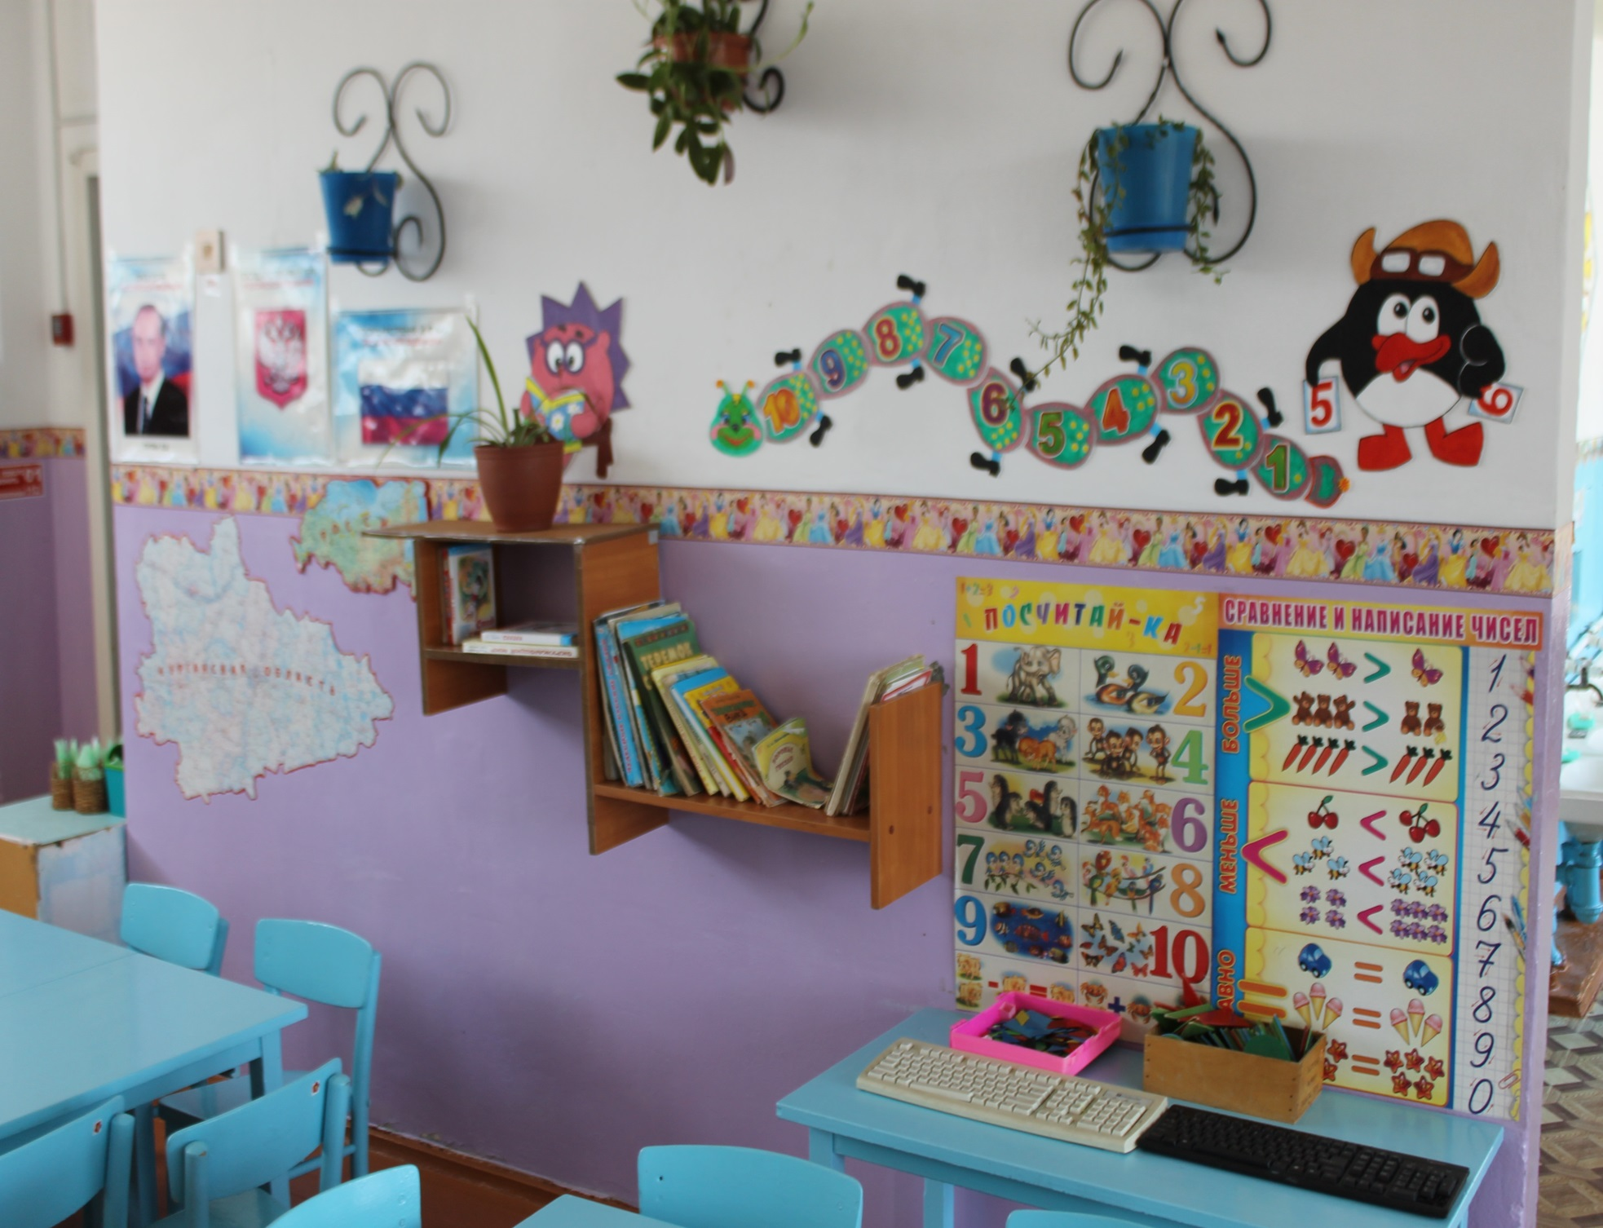

Slide 8
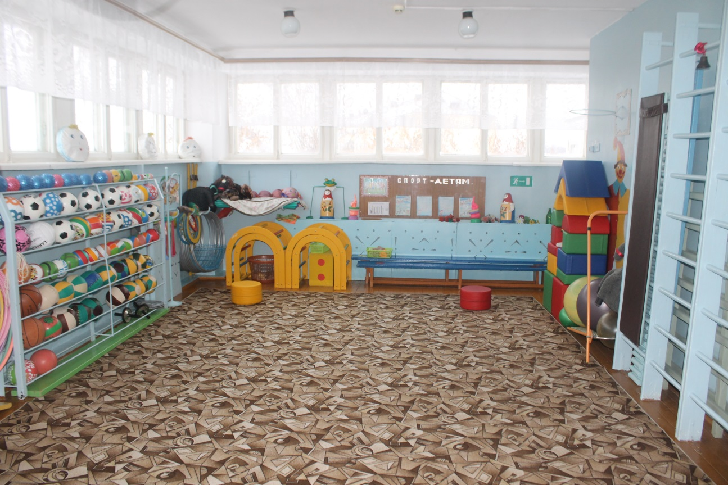
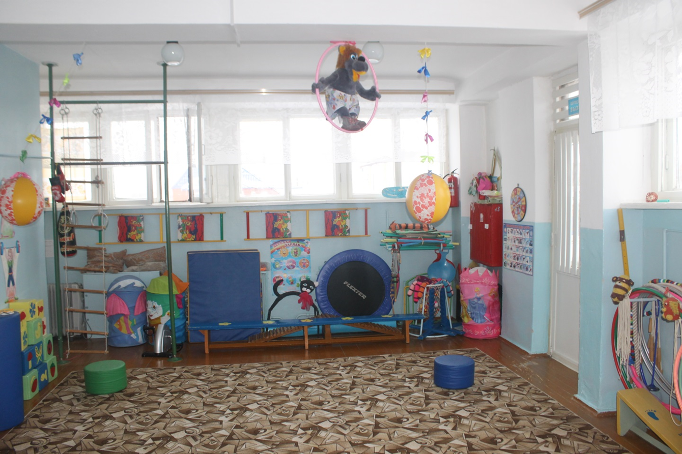

Slide 9
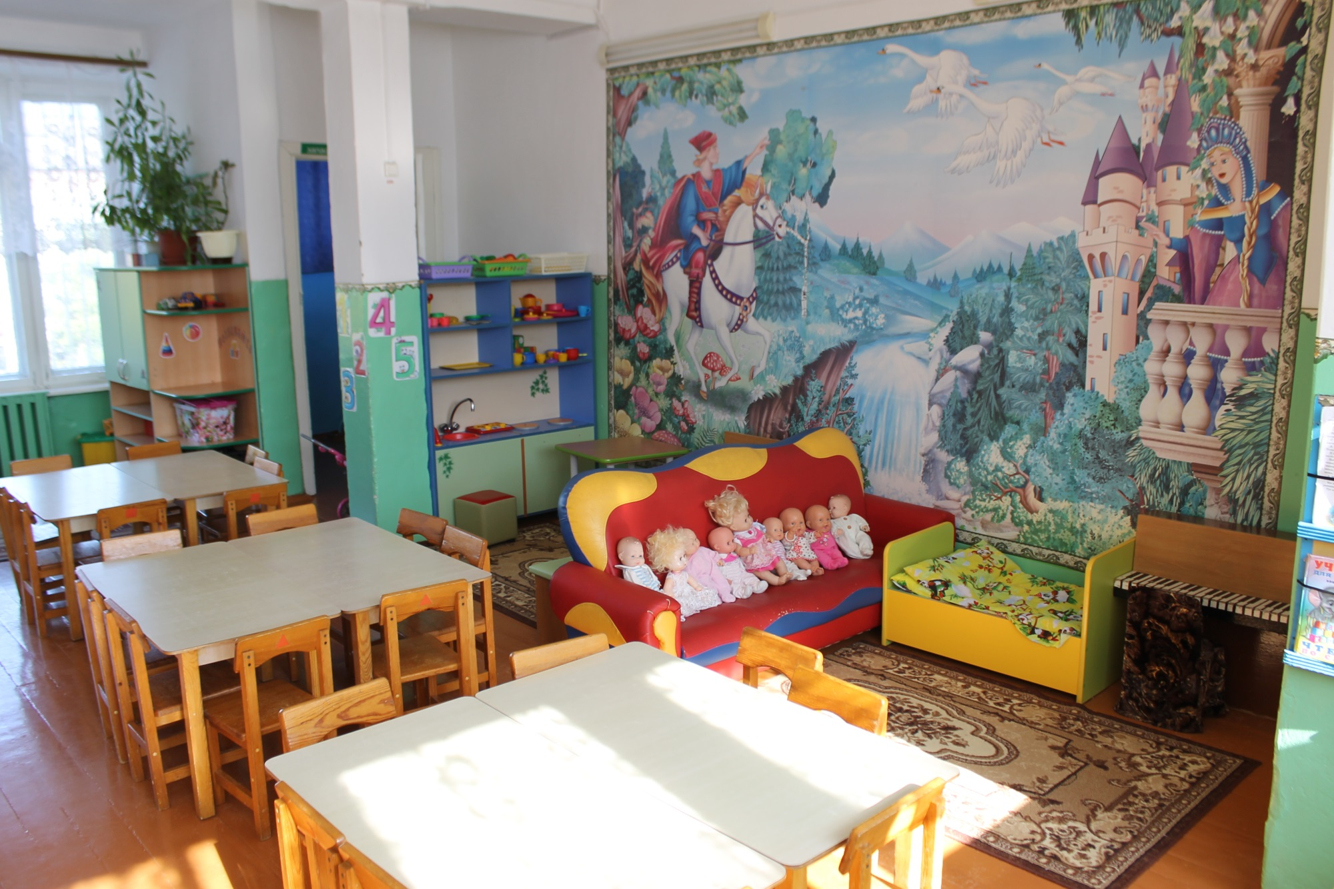

Slide 10
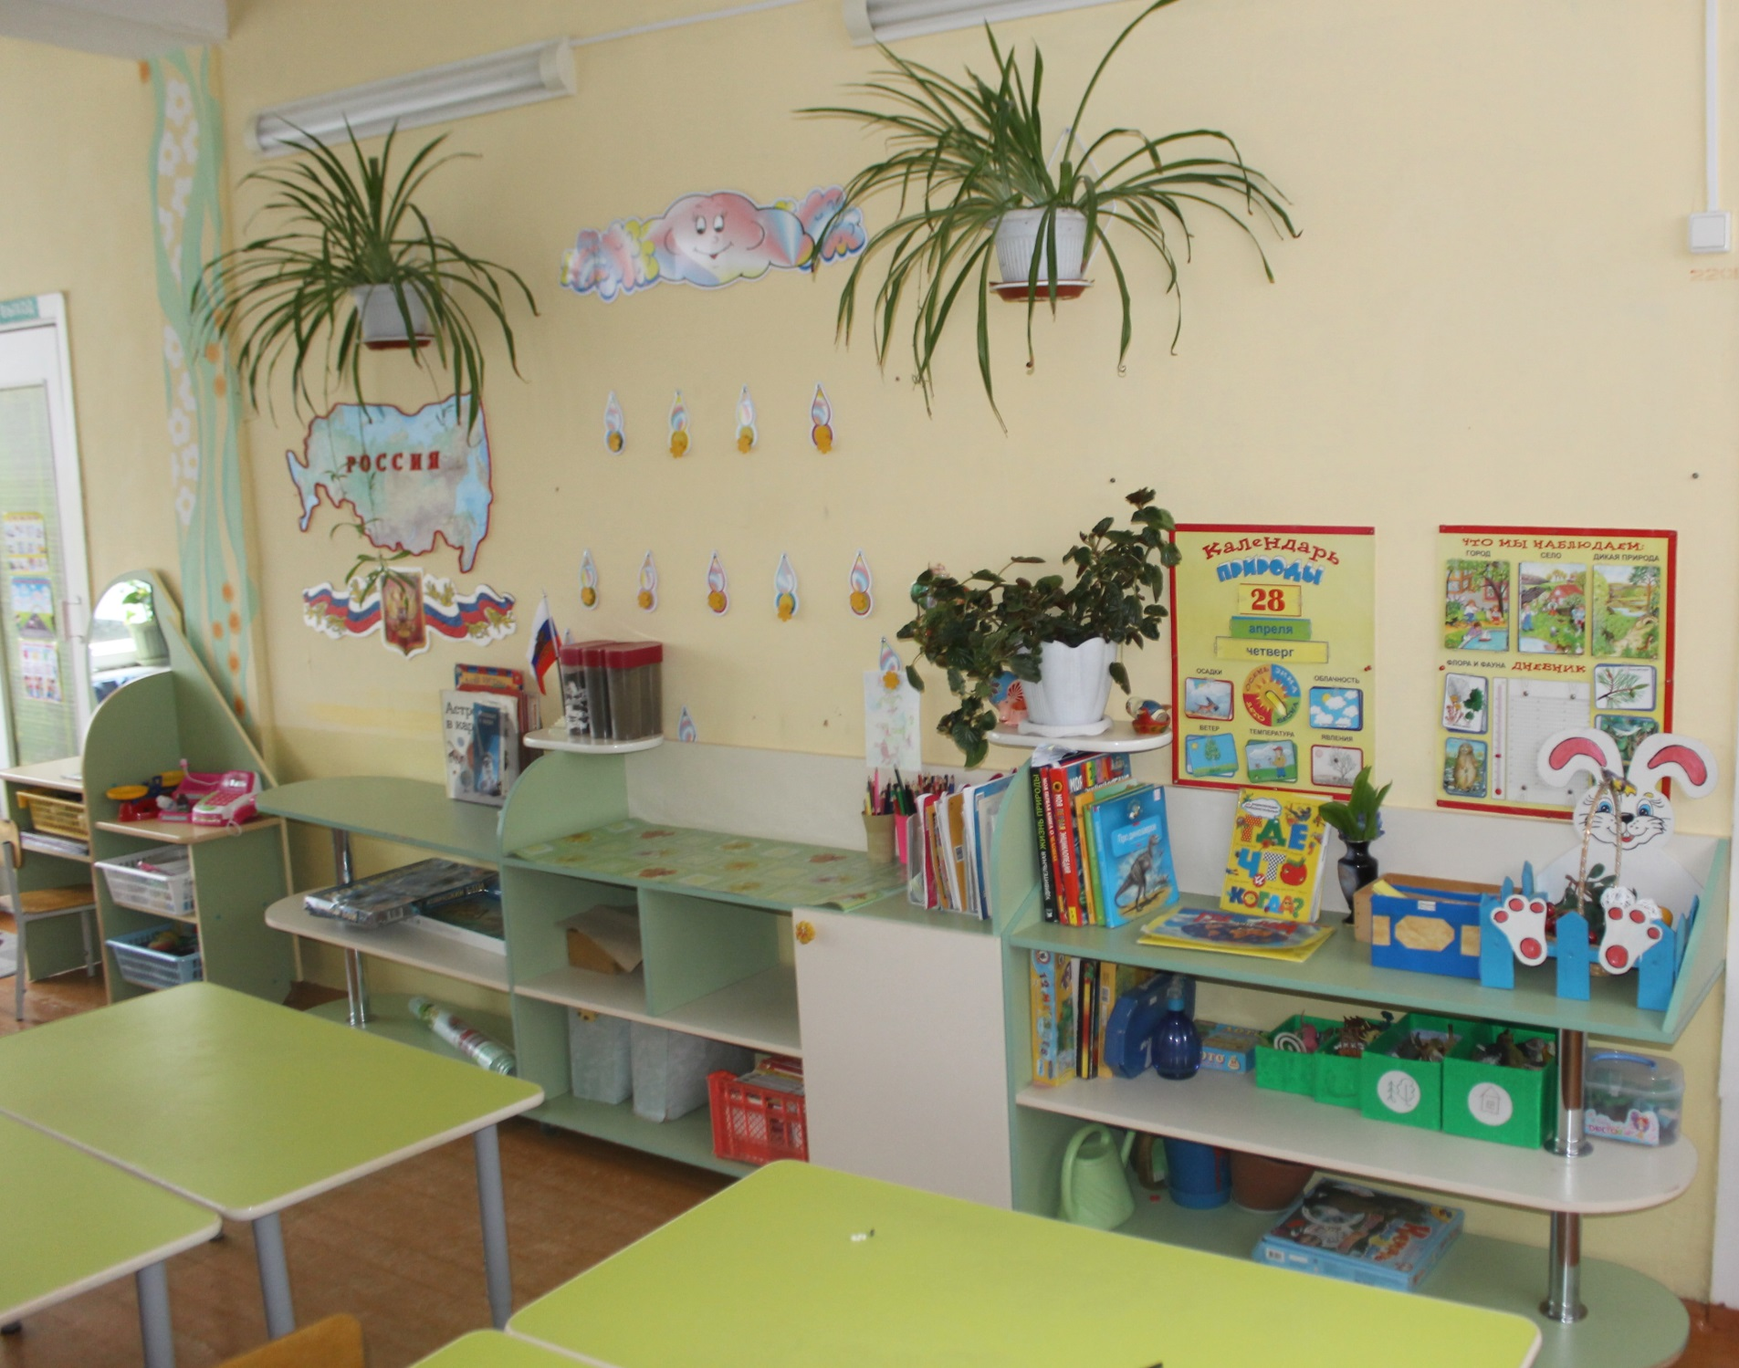

Slide 11
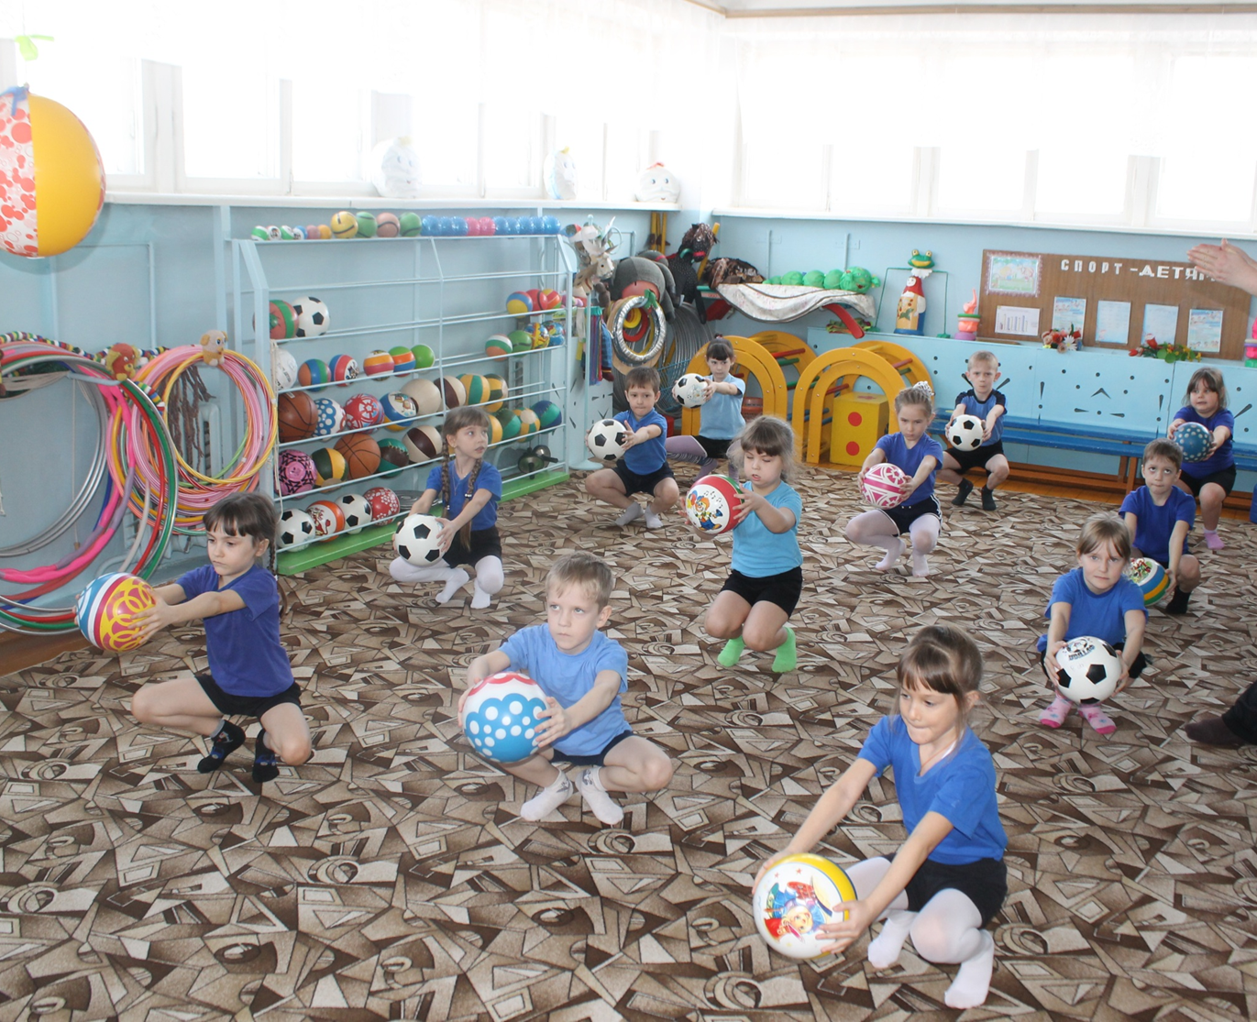

Slide 12
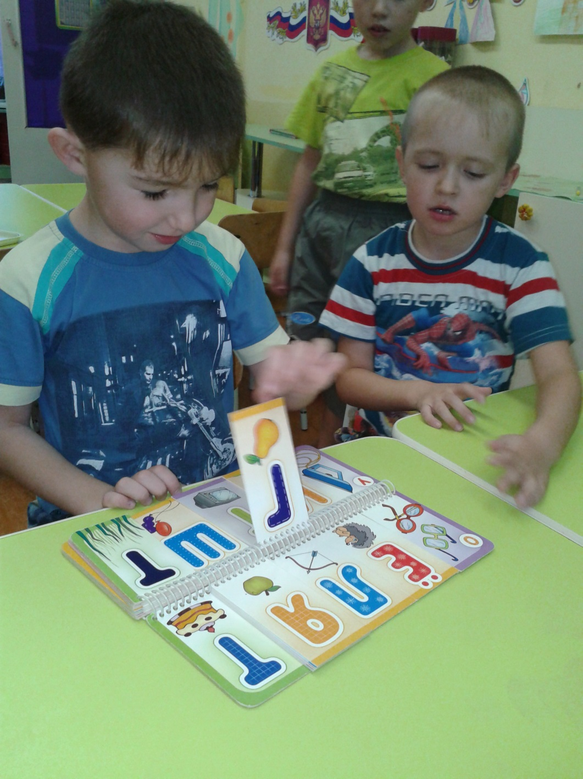
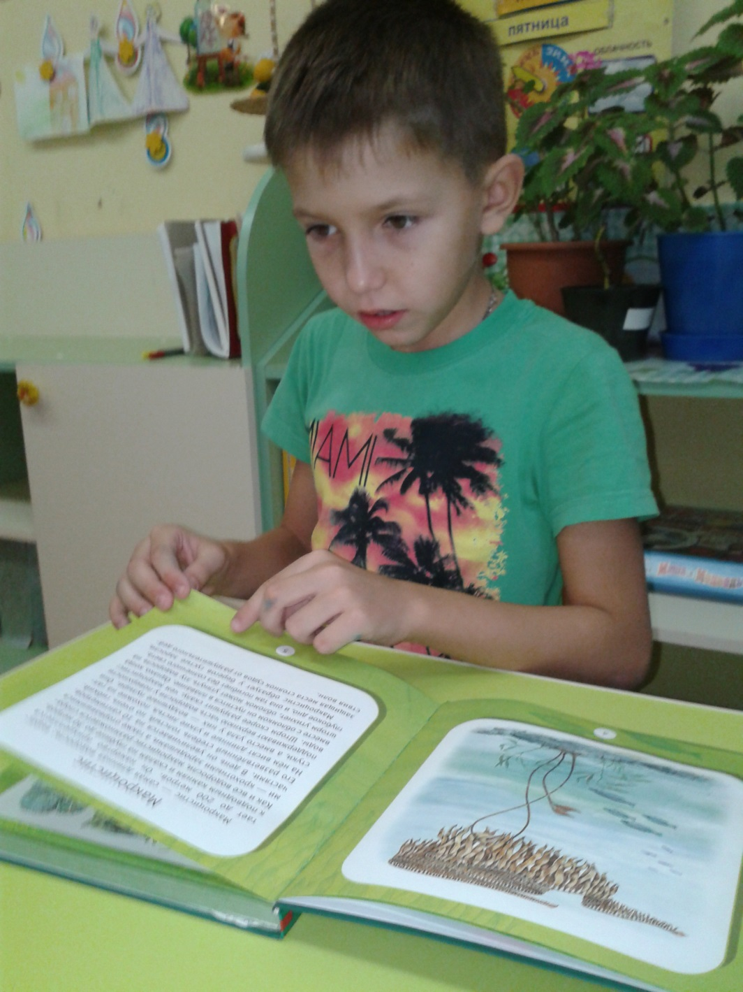

Slide 13
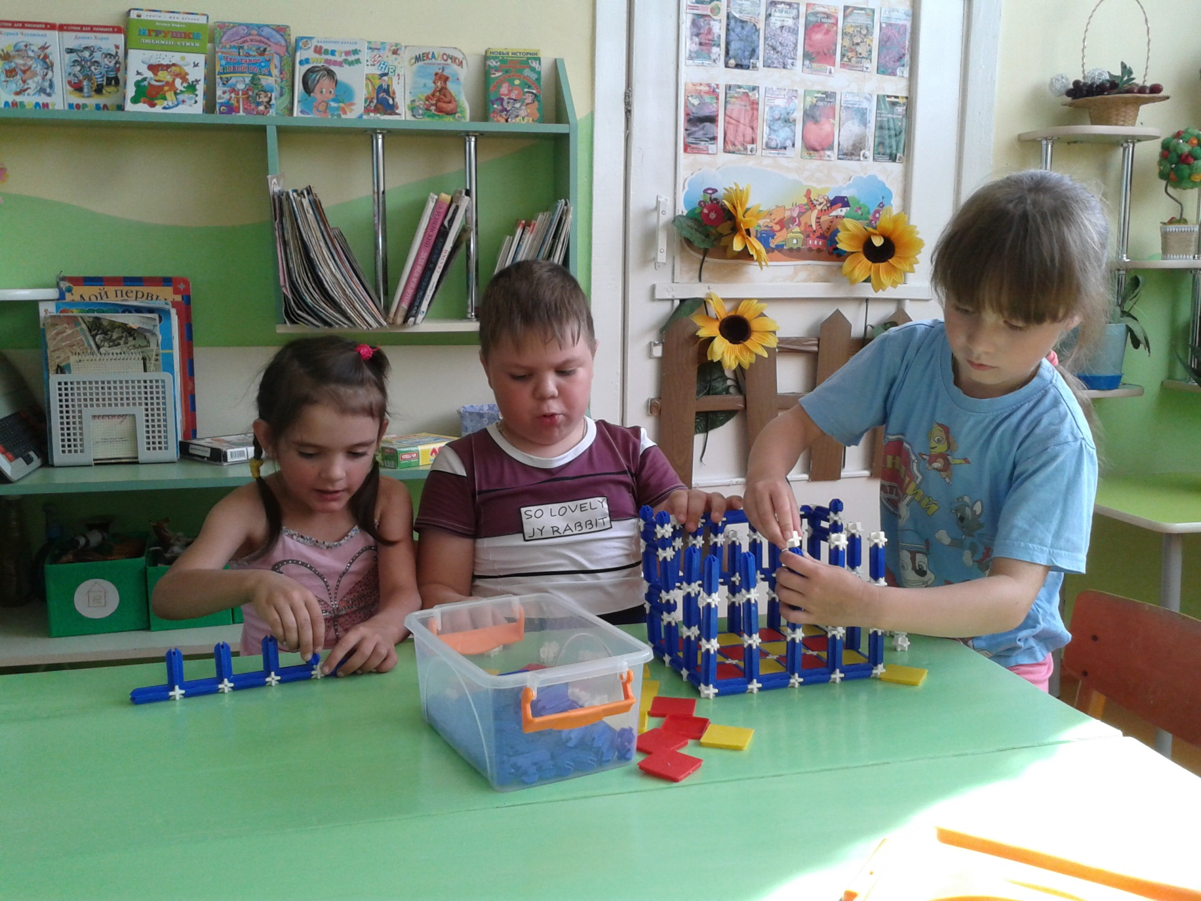

Slide 14
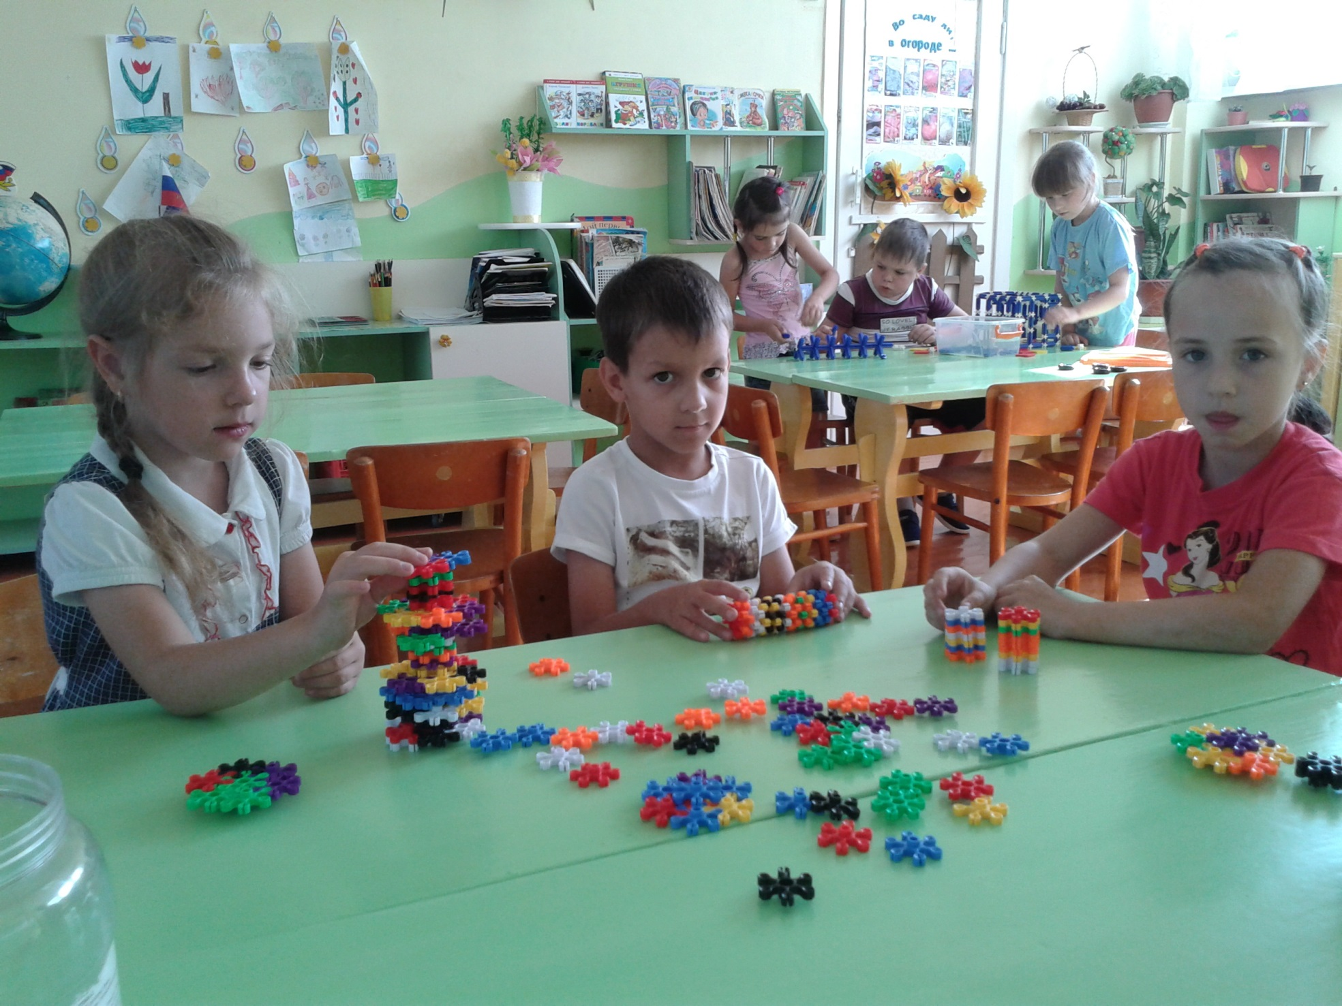
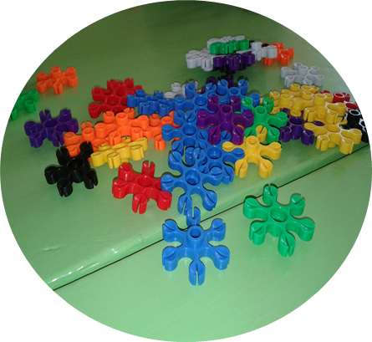

Slide 15
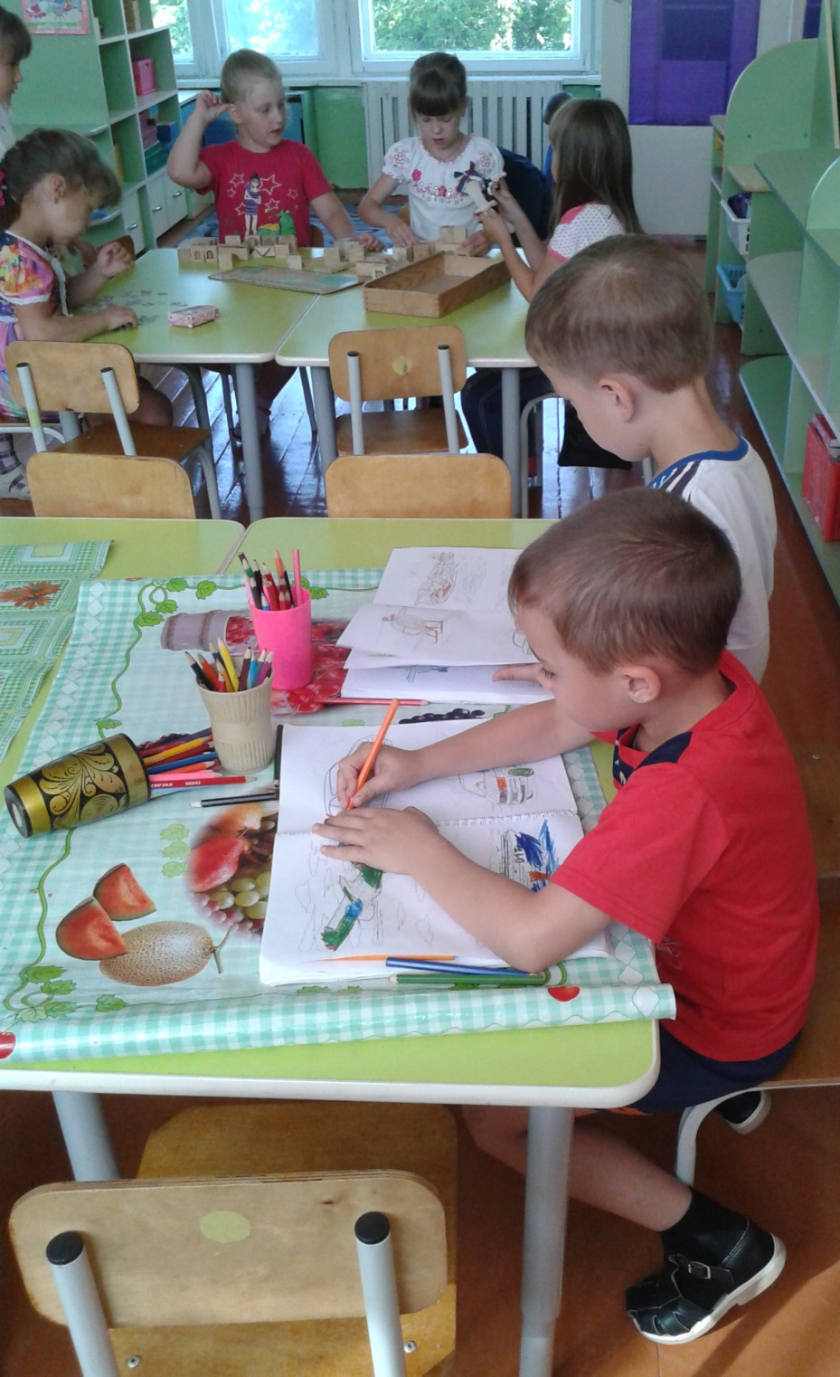
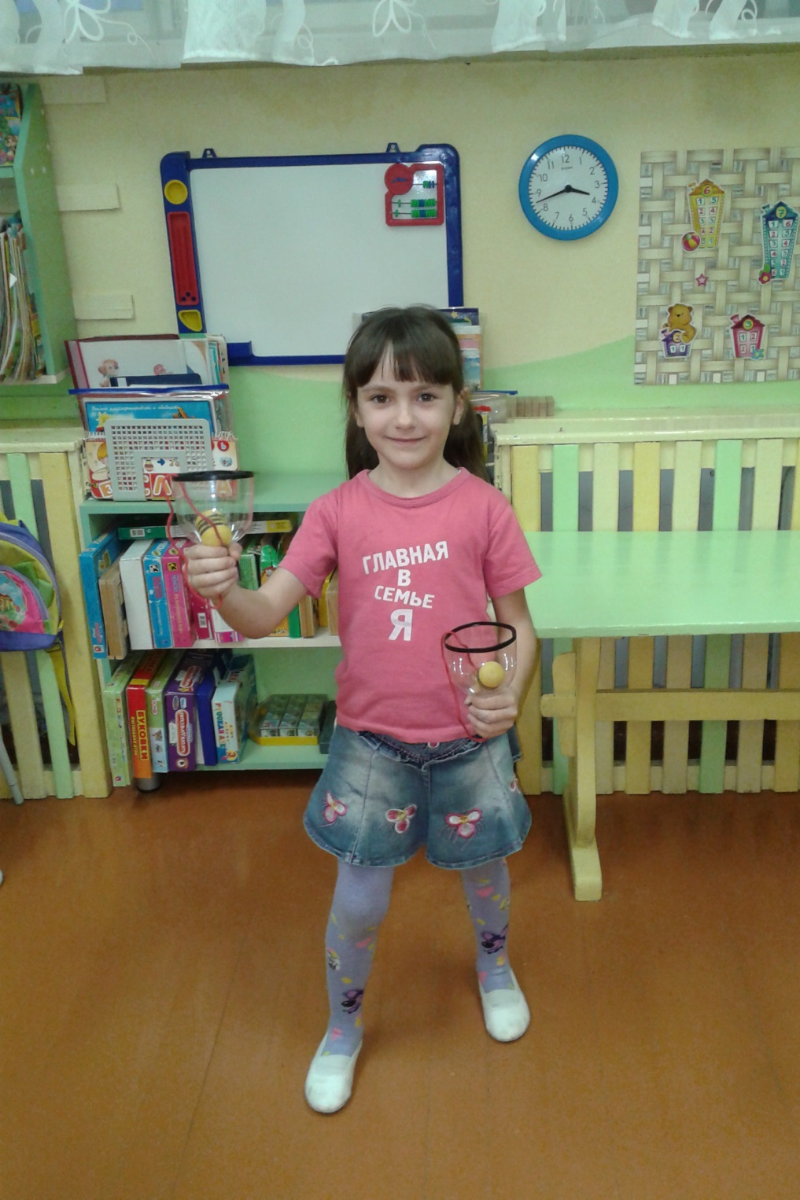

Slide 16
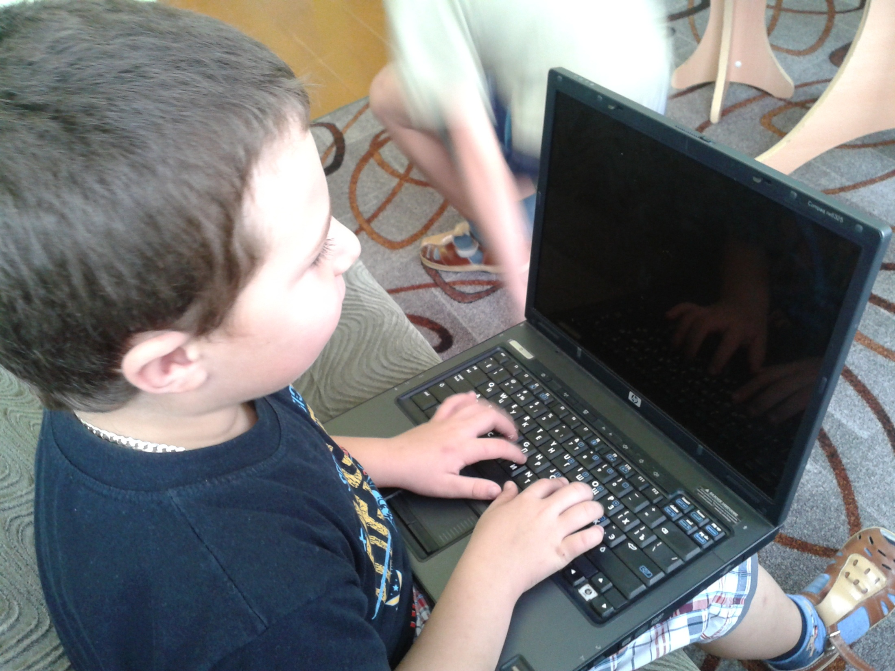

Slide 17
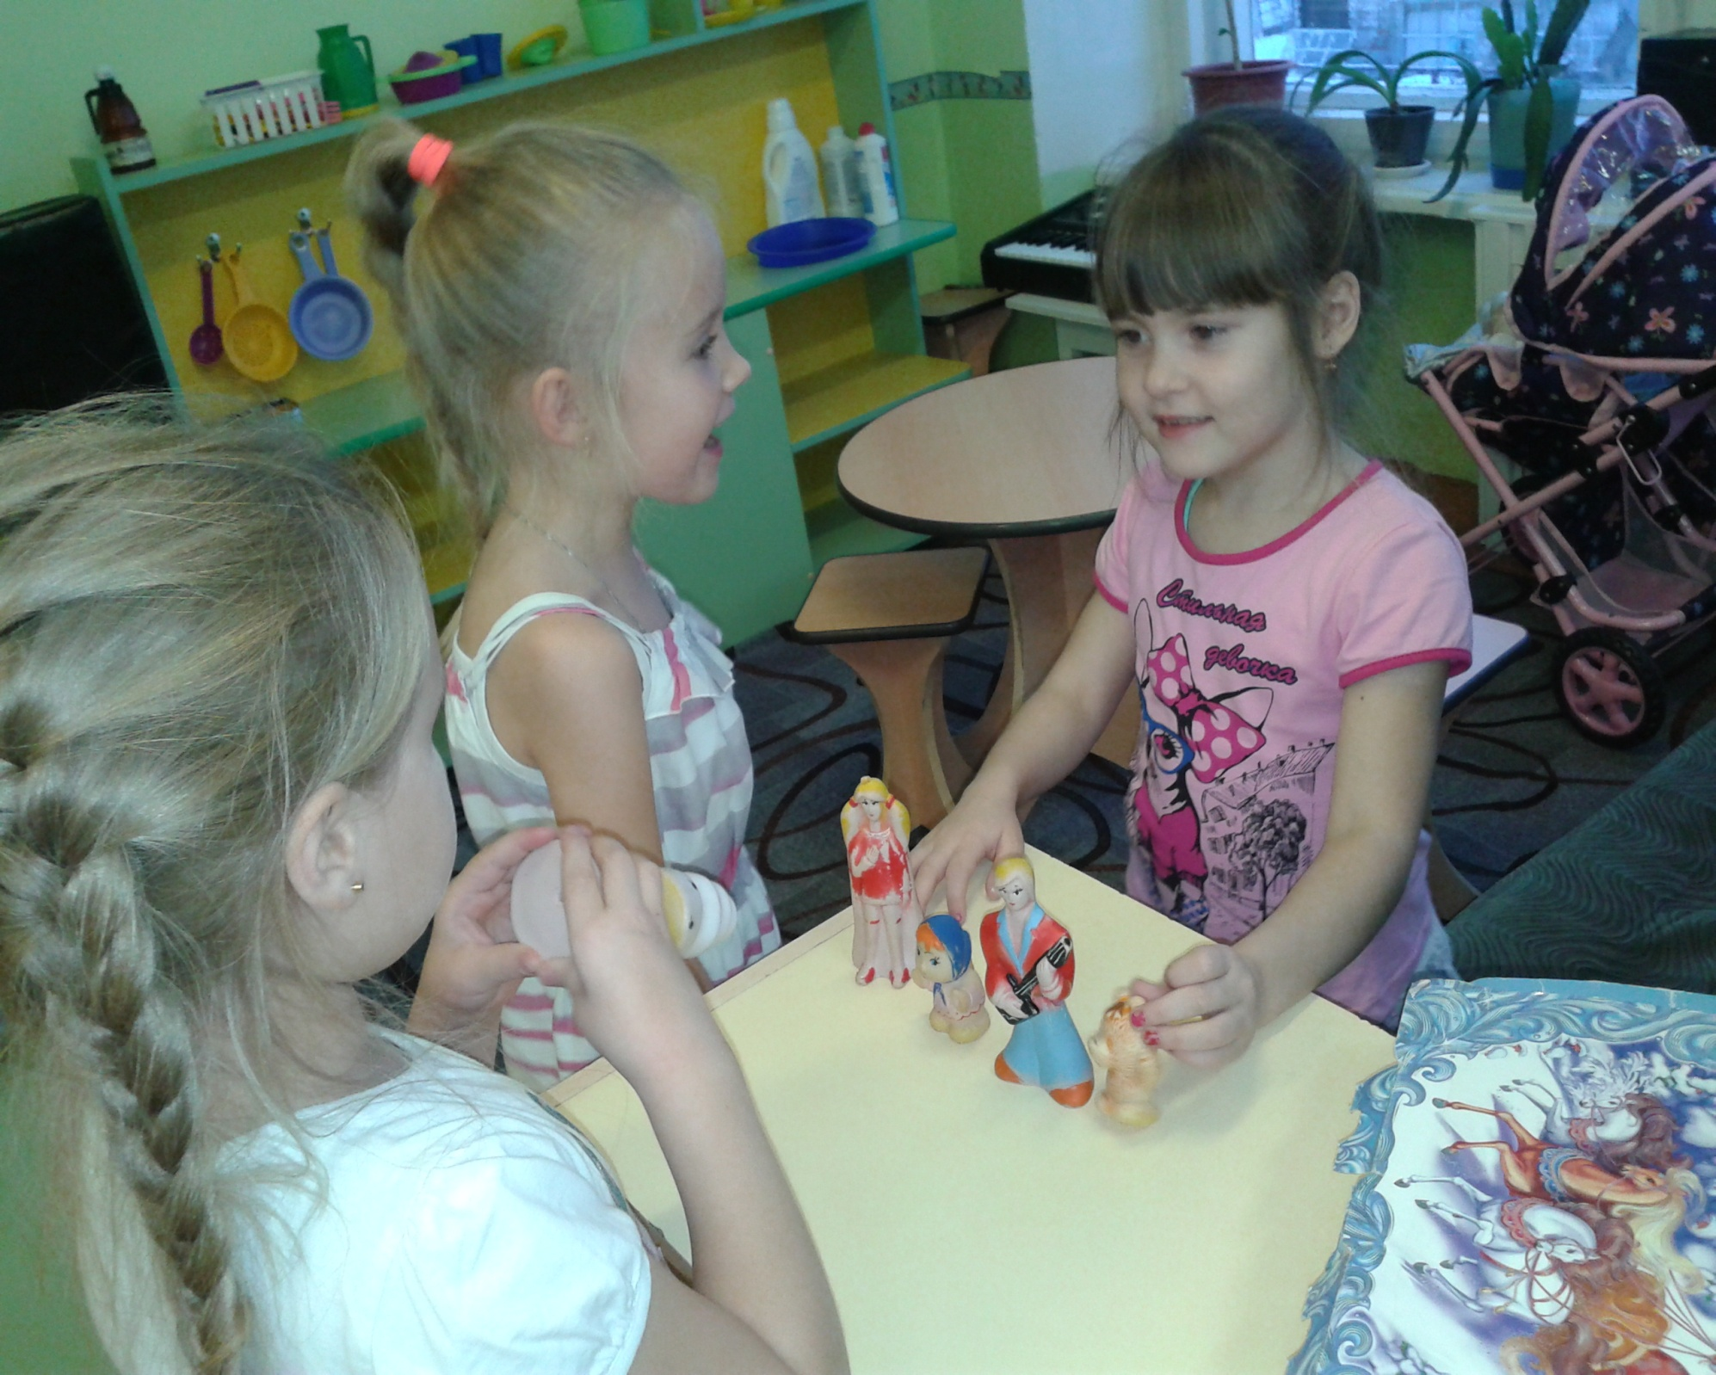

Slide 18
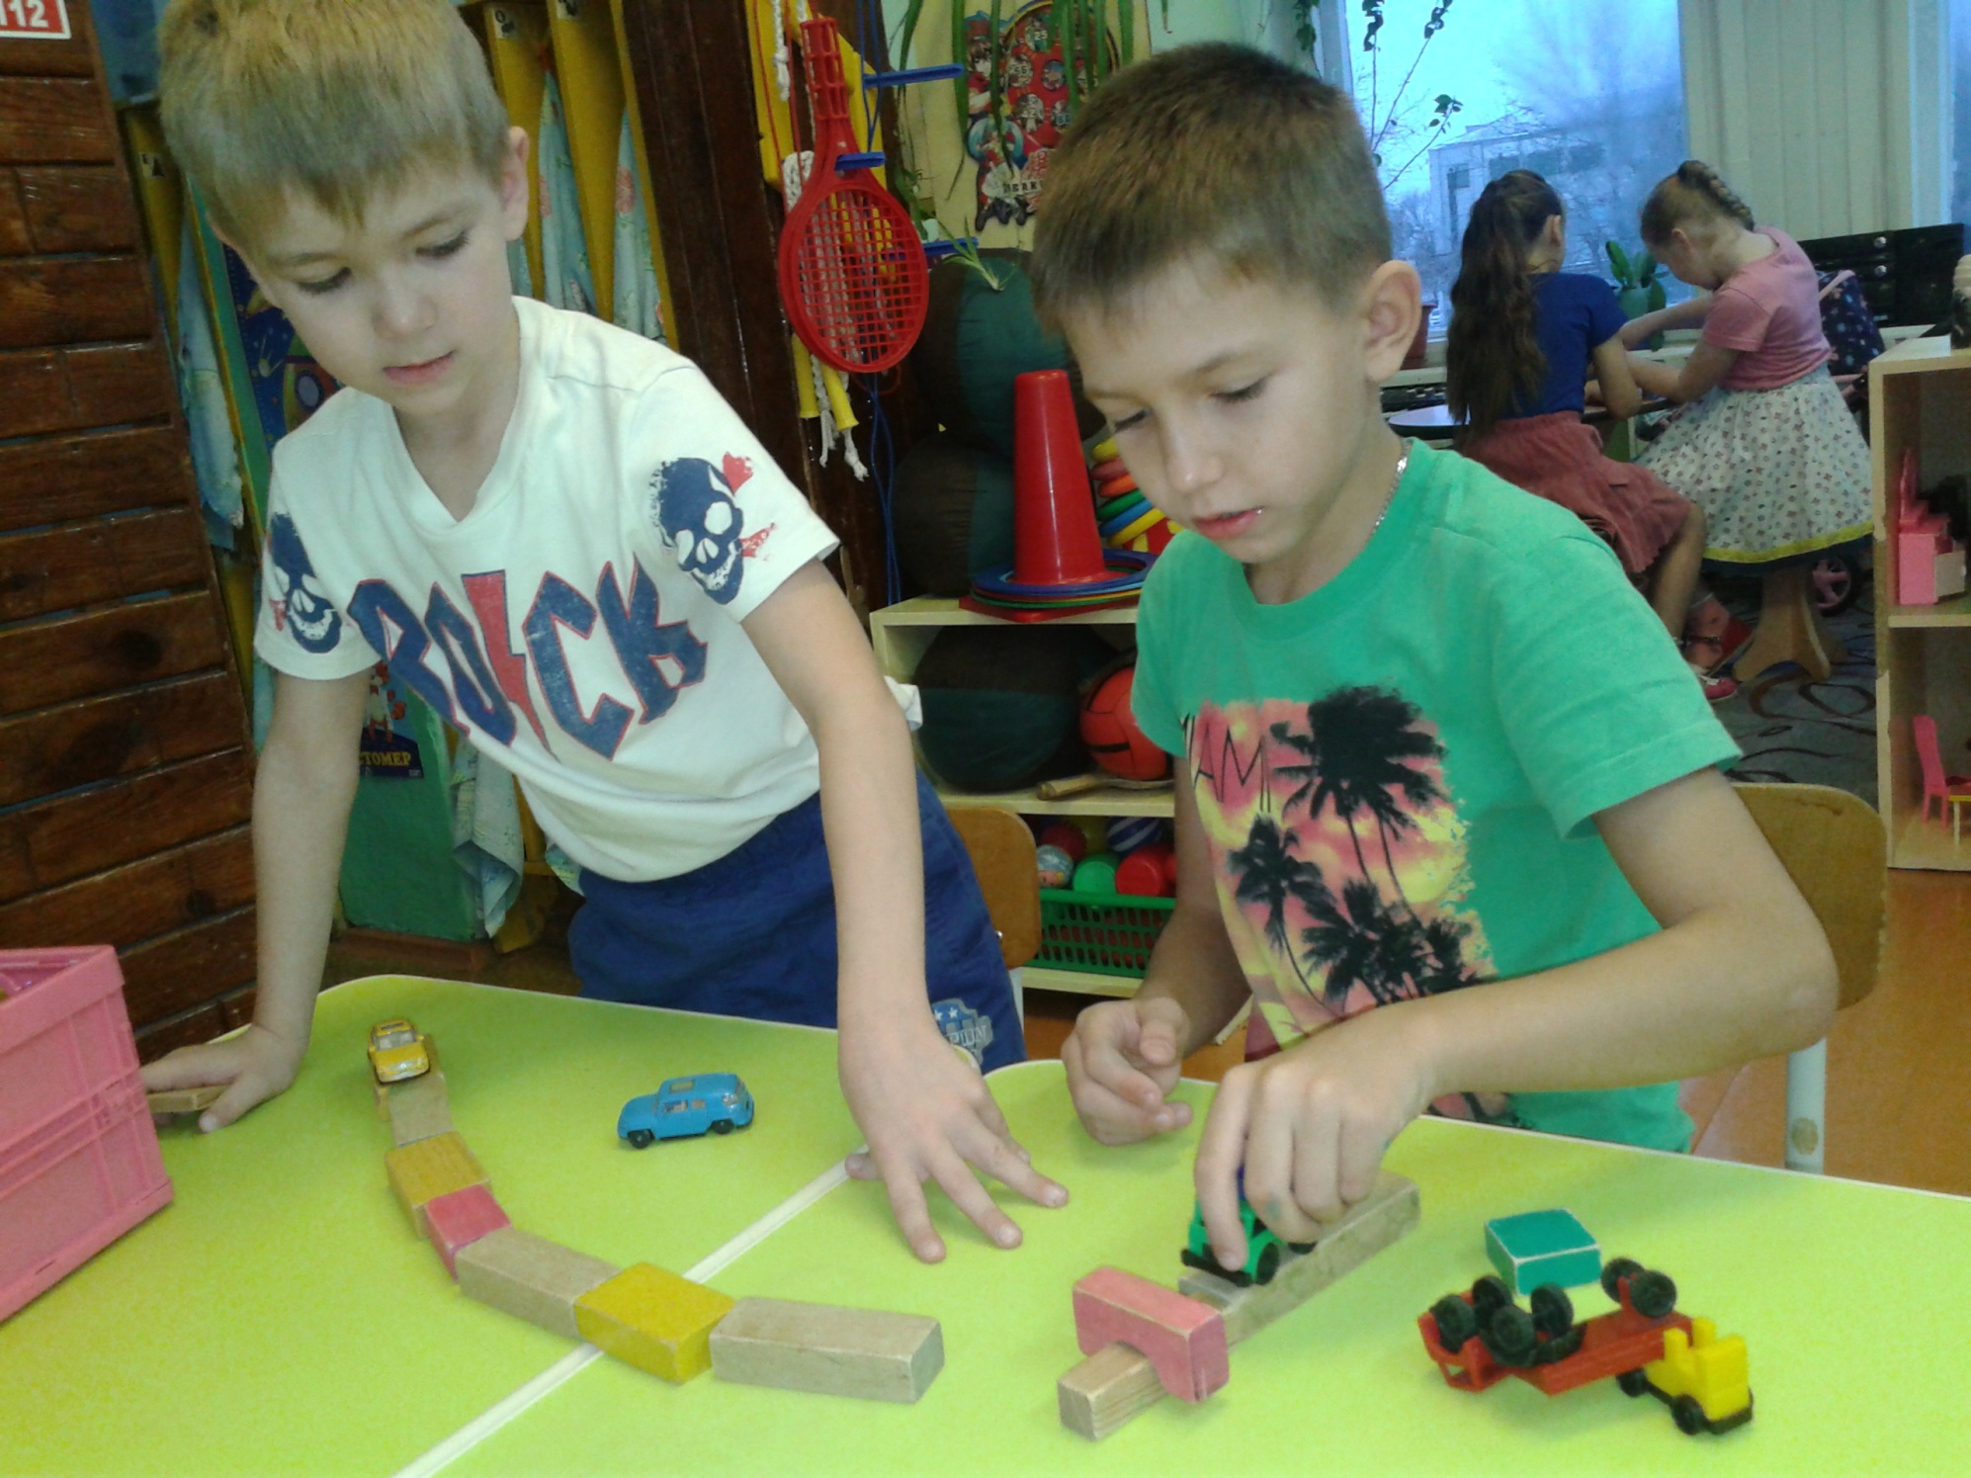

Slide 19
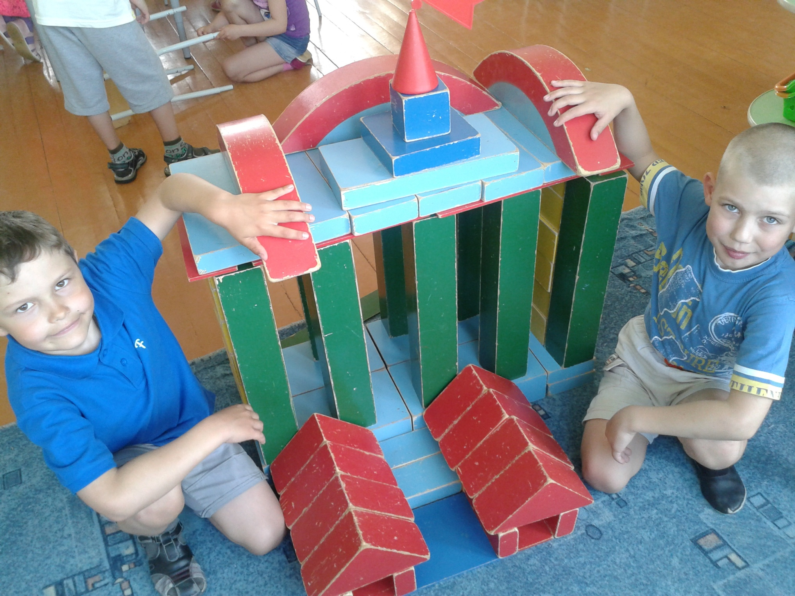

Slide 20
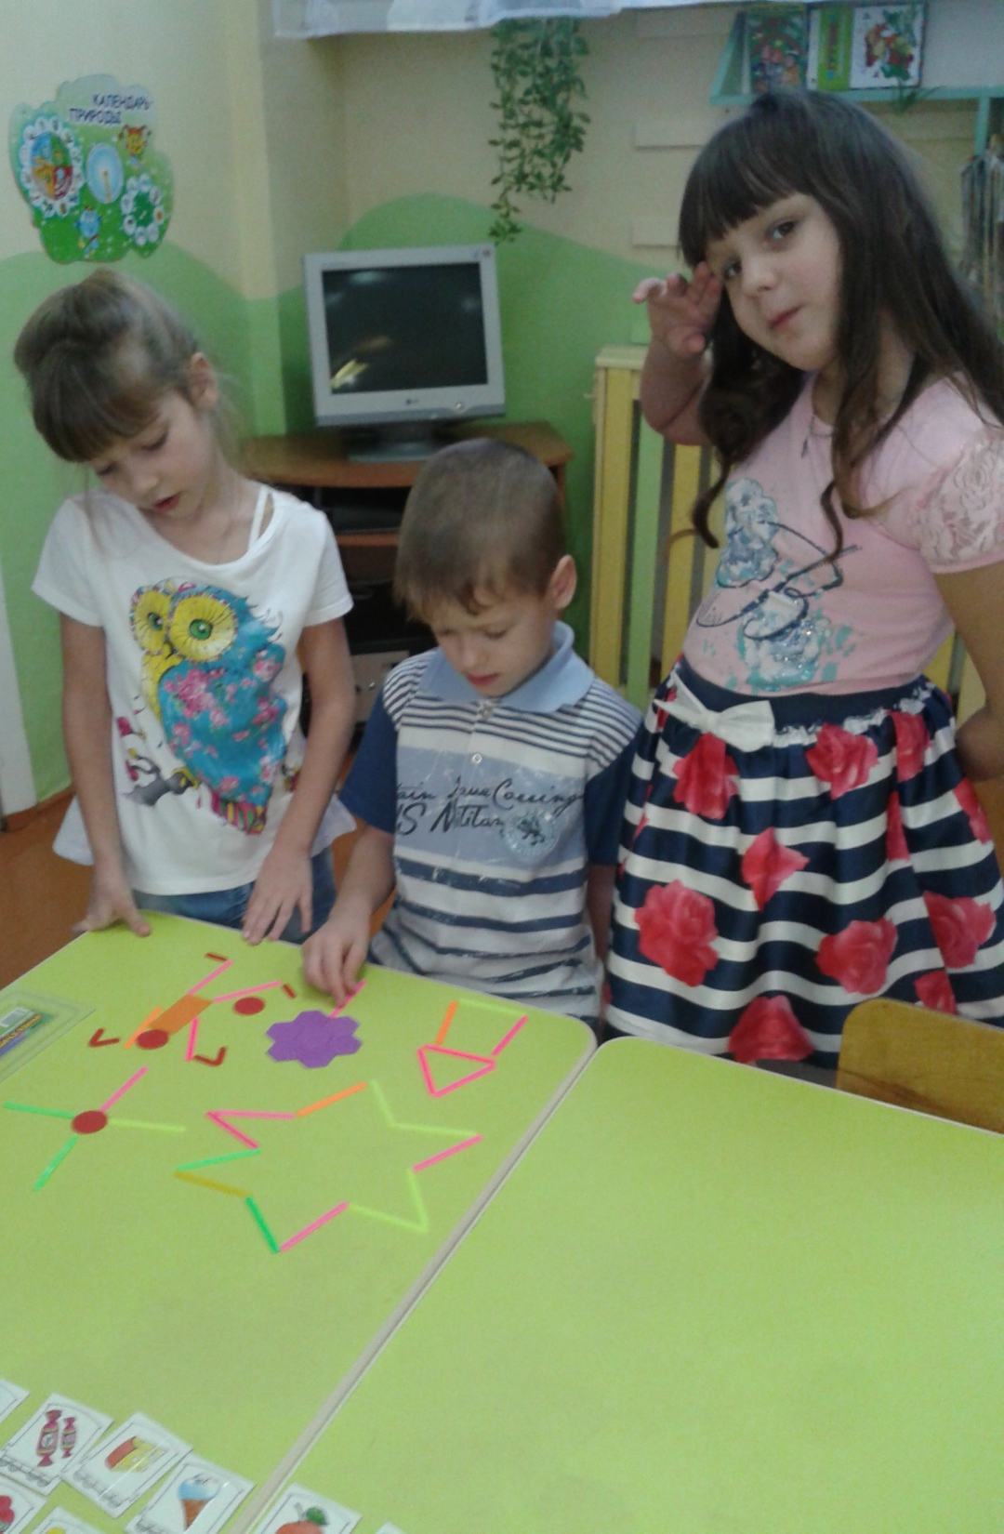
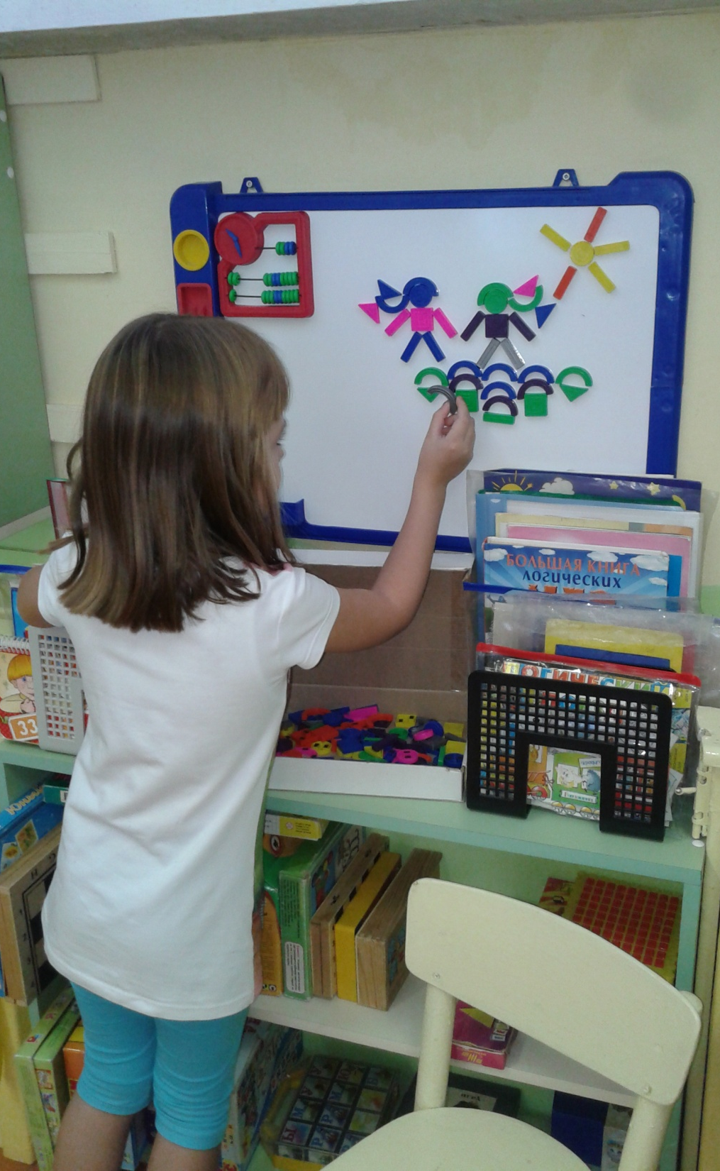

Slide 21
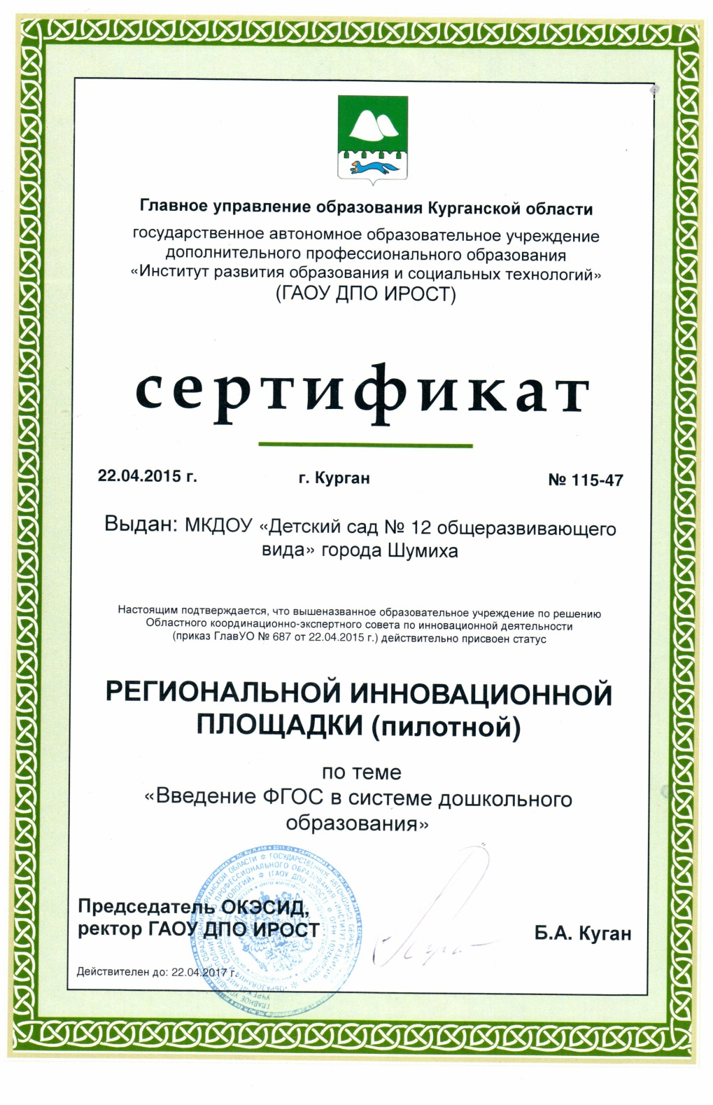


Slide 22
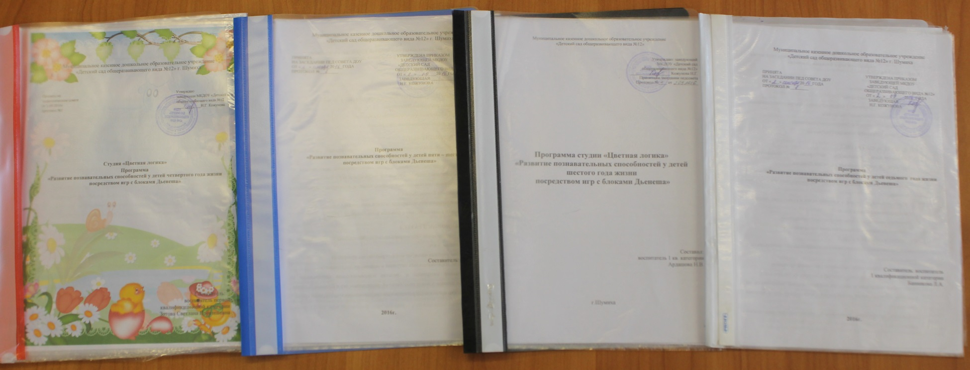
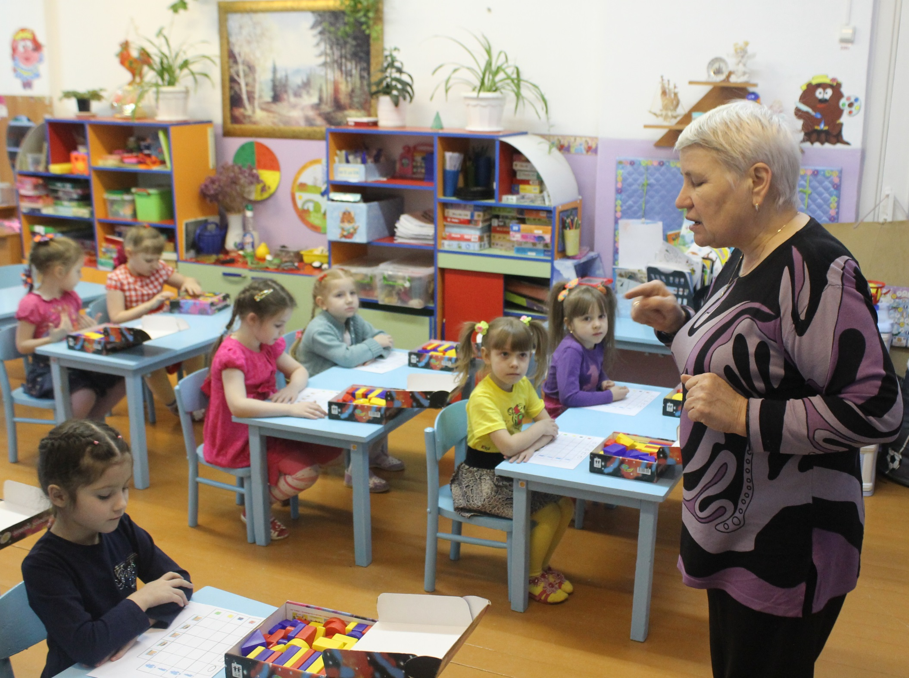

Slide 23
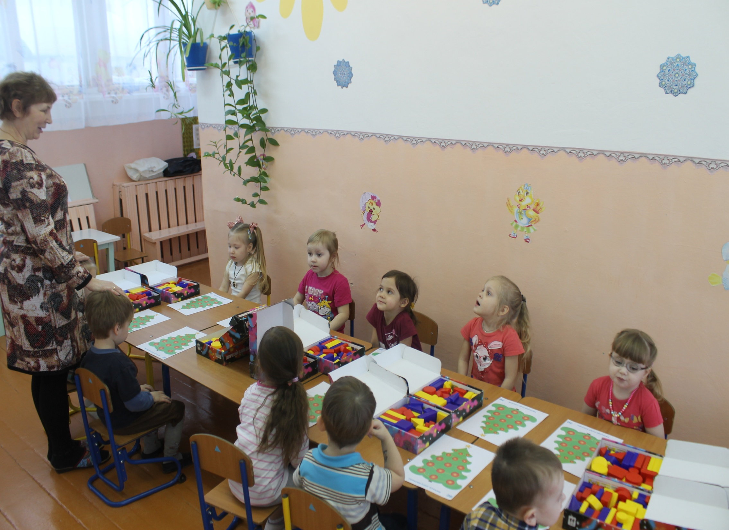

Slide 24
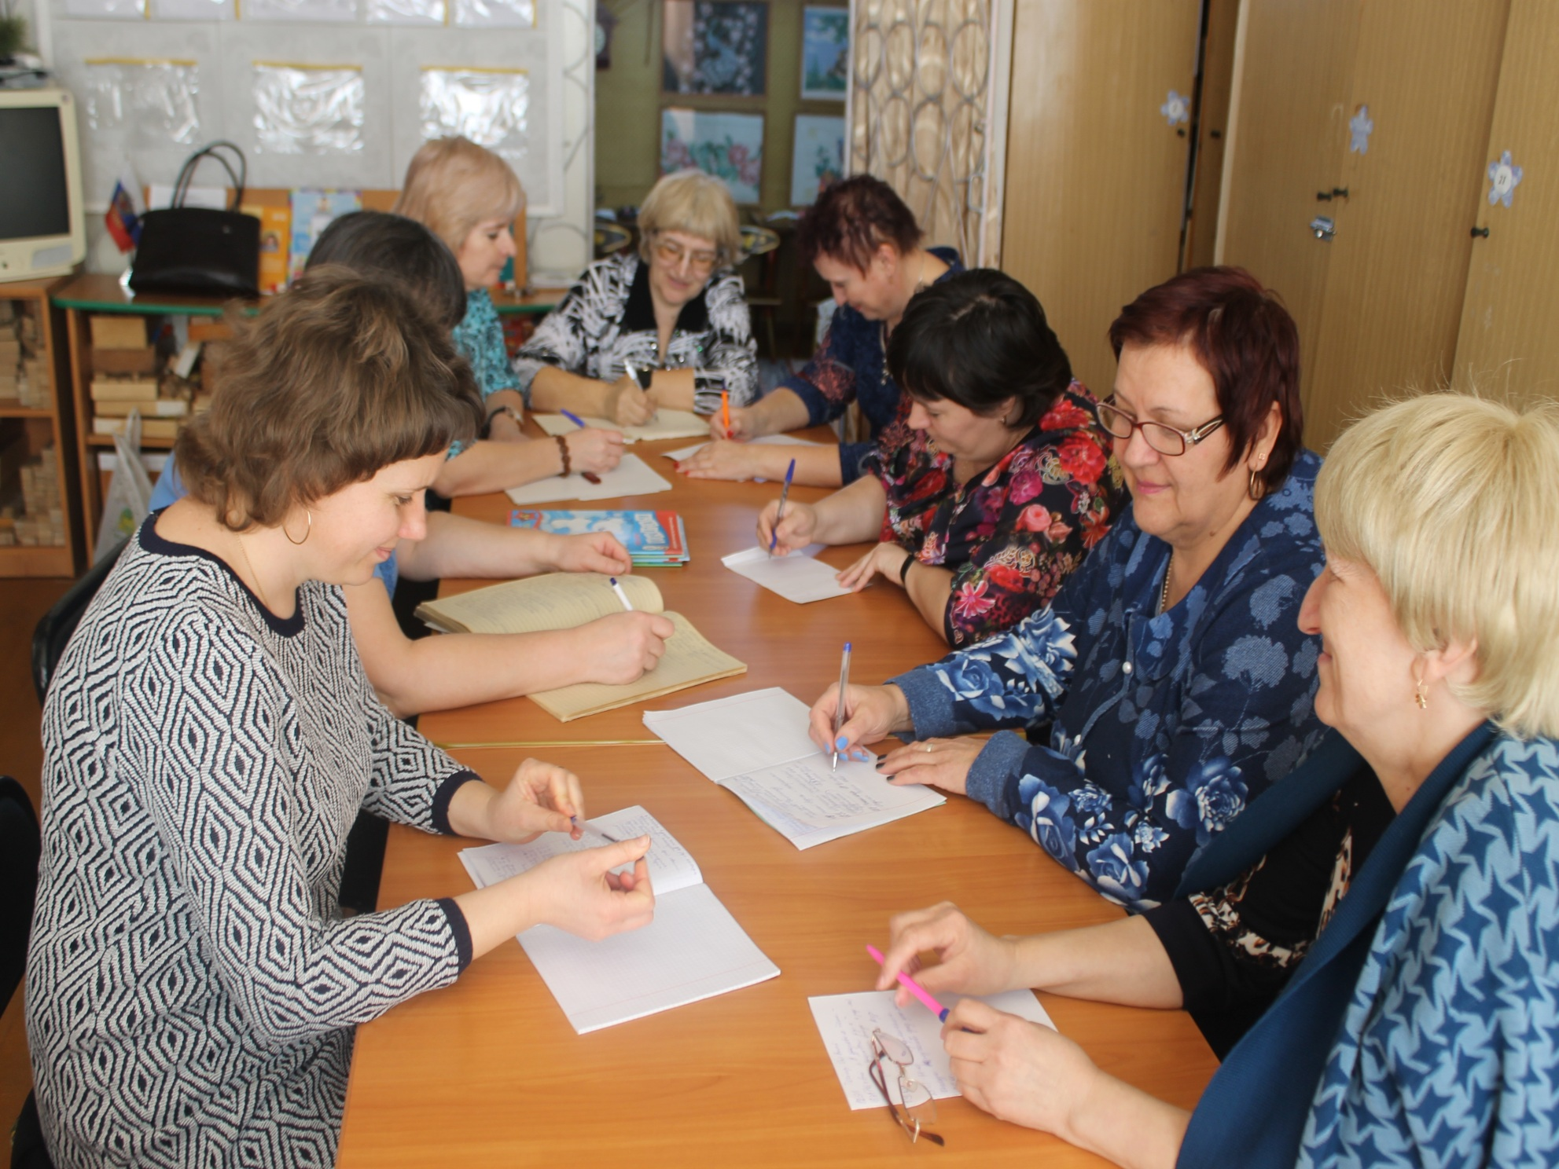

Slide 25
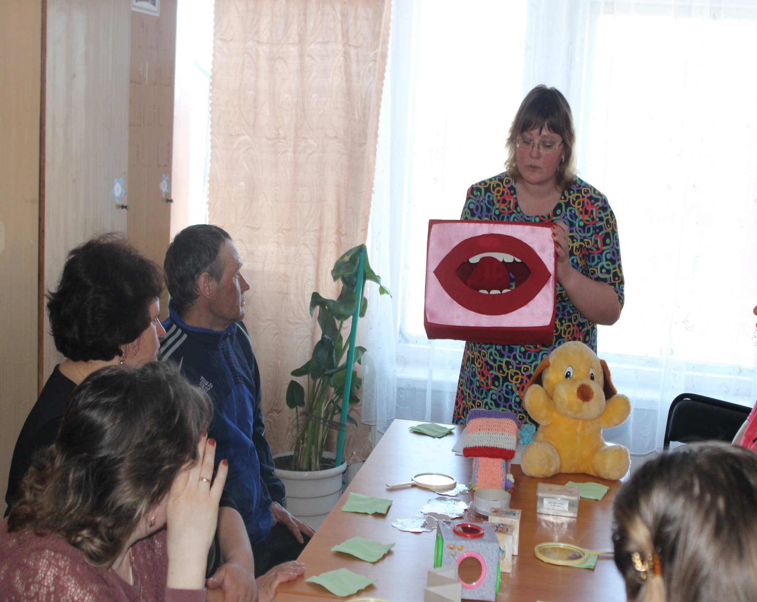

Slide 26
Мониторинговая карта развивающей предметно- пространственной среды в ДОУ
Сроки проведения (РППС):
 | Показатели | Оценки степени проявления показателей
 |  | Сентябрь 2016 | Август 2017
Предметно- пространственная развивающая среда должна обеспечивать :
1 | - возможность ограждать детей от отрицательного воздействия игрушек ( не провоцируют ребёнка на агрессивные действия, проявлению жестокости к персонажам) | 3.7 | 5
2 | - возможность общения и совместной деятельности детей и взрослых | 4 | 5
3 | - возможность формировать основы толерантности (формирует положительное отношение к людям с особенностями физического развития и других национальностей) | 1 | 2.7
4 | - соответствие требованиям Госстандарта и Госсанэпиднадзора России (безопасна для физического здоровья) | 4 | 5
5 | - обеспечивать реализацию ООП ДО | 4 | 4
6 | - учет возрастных особенностей детей | 5 | 5

Slide 27
Развивающая предметно- пространственная среда должна быть:
7 | - полифункциональной (возможность гибкого, вариативного использования в разных игровых ситуациях в соответствии с игровым сюжетом и замыслом) | 3 | 3
8 | - содержательно- насыщенной(иметь дидактическую ценность ( возможность использования в качестве средств обучения) | 3.5 | 4
9 | - трансформируемой | 2 | 3
10 | - доступной | 3.5 | 4.5
11 | -вариативной | 3 | 3
12 | - прогулочные участки имеют игровое оборудование и необходимый выносной материал в достаточном количестве | 2 | 3
13 | - в игровой комнате выделены мини- среды для разных видов игр и созданы соответствующие условия | 2 | 3

Slide 28
Развивающая предметно- пространственная среда должна отражать
содержание образовательных областей
(по методическим рекомендациям для педагогических работниковДО и родителей детей дошкольного возраста «Организация развивающей предметно – пространственной среды в соответствии с ФГОС ДО»)
14 | Социально- коммуникативное развитие | 3 | 4
15 | Познавательное развитие | 4 | 4.5
16 | Речевое развитие | 1.2 | 3
17 | Художественно- эстетическое развитие | 3 | 3,7
18 | Физическое развитие | 3,5 | 4,7

Slide 29
Создание условий для реализации основных видов деятельности детей
19 | Создание условий для познавательно- исследовательской деятельности | 1 | 3
20 | Создание условий для двигательной активности | 2 | 4.5
21 | Создание условий для изобразительной и конструктивной деятельности | 2 | 3
22 | Создание условий для самообслуживания и элементарного бытового труда | 1 | 3
23 | Создание условий для игровой деятельности | 3 | 4
24 | Создание условий для восприятия художественной литературы | 2.5 | 3.5
25 | Создание условий для музыкально- театрализованной деятельности | 2 | 3
26 | Создание условий коммуникативной деятельности | 1.6 | 2,5

Slide 30
27 | Создание условий для организации информационного пространства для родителей (информационные стенды в ДОУ, размещение информации на сайте ДОУ, в группе «в контакте», организация выставок детского творчества и т.д.) | 4 | 5
28 | Соответствие среды образовательной программе ДОУ | 2 | 3.5
29 | Творческое преобразование среды | 2 | 4
30 | Создание среды на основе собственных разработок | 2 | 4
31 | Создание игр и пособий с использованием ИКТ (видеотека, презентации, подборка демонстрационного материала) | 2 | 3,2
32 | Использование технических средств обучения в воспитательно- образовательной работе с детьми | 2 | 2
33 | Использование новинок методической литературы | 1 | 2
ИТОГОВЫЙ БАЛЛ (средний показатель) |  | 2,5 | 3,6

Slide 31
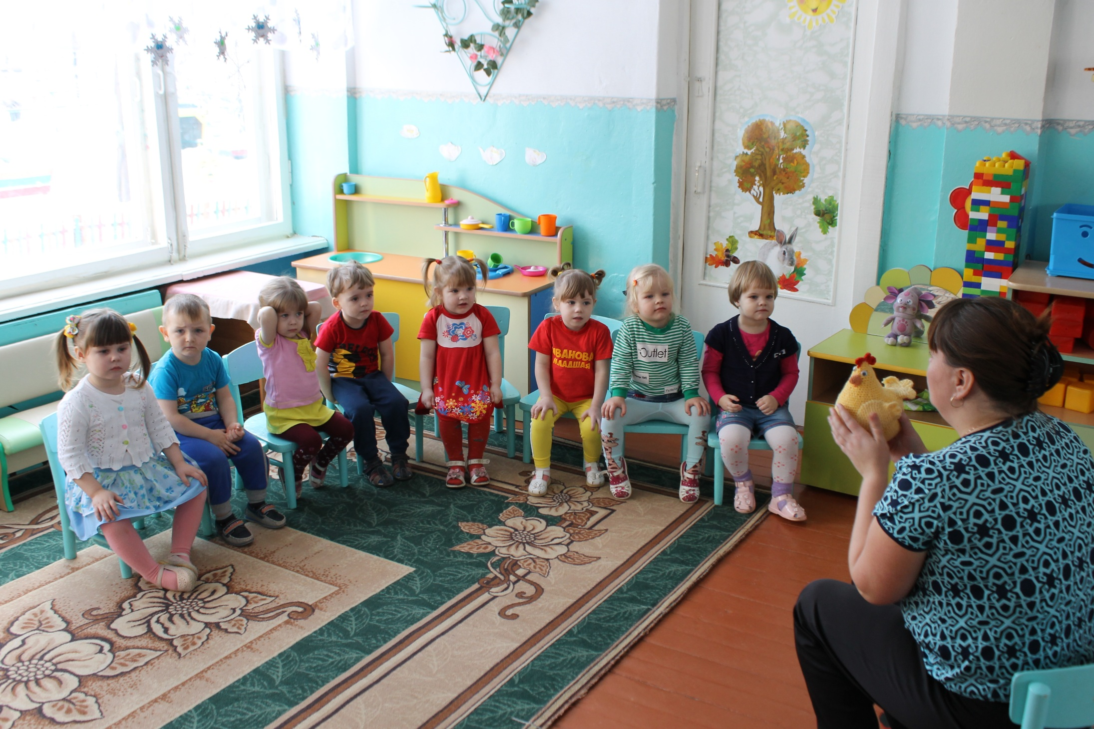
Беседы занятие познавательного характера

Slide 32
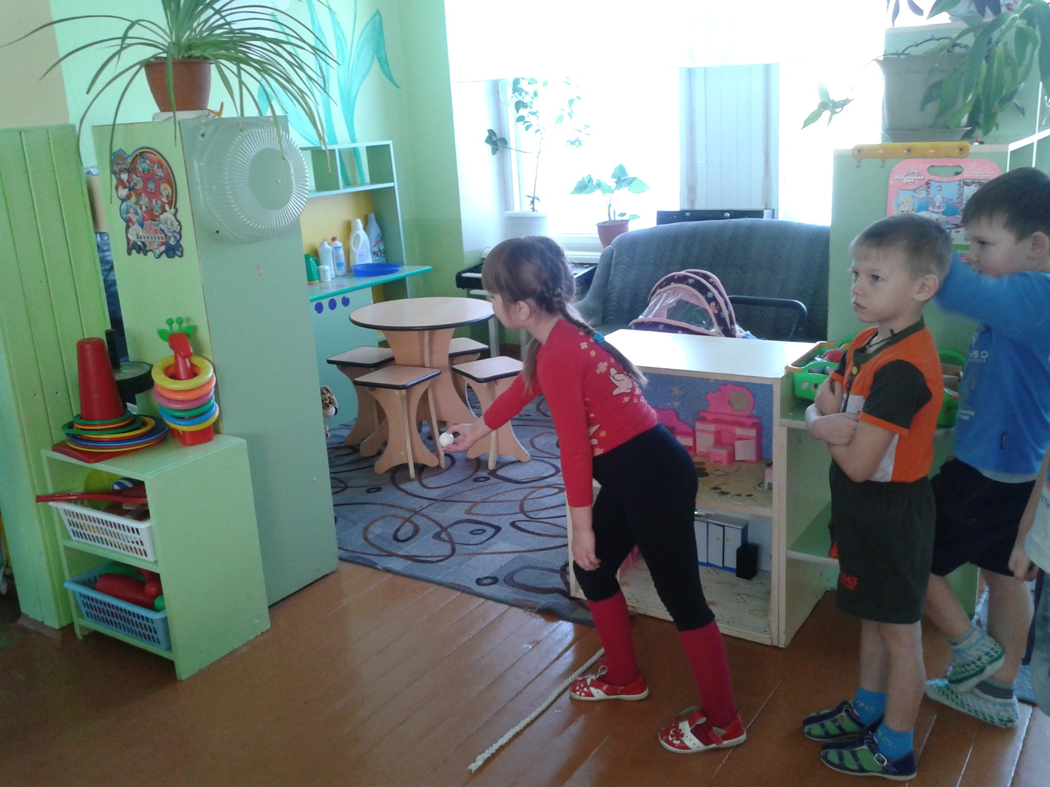

Slide 33
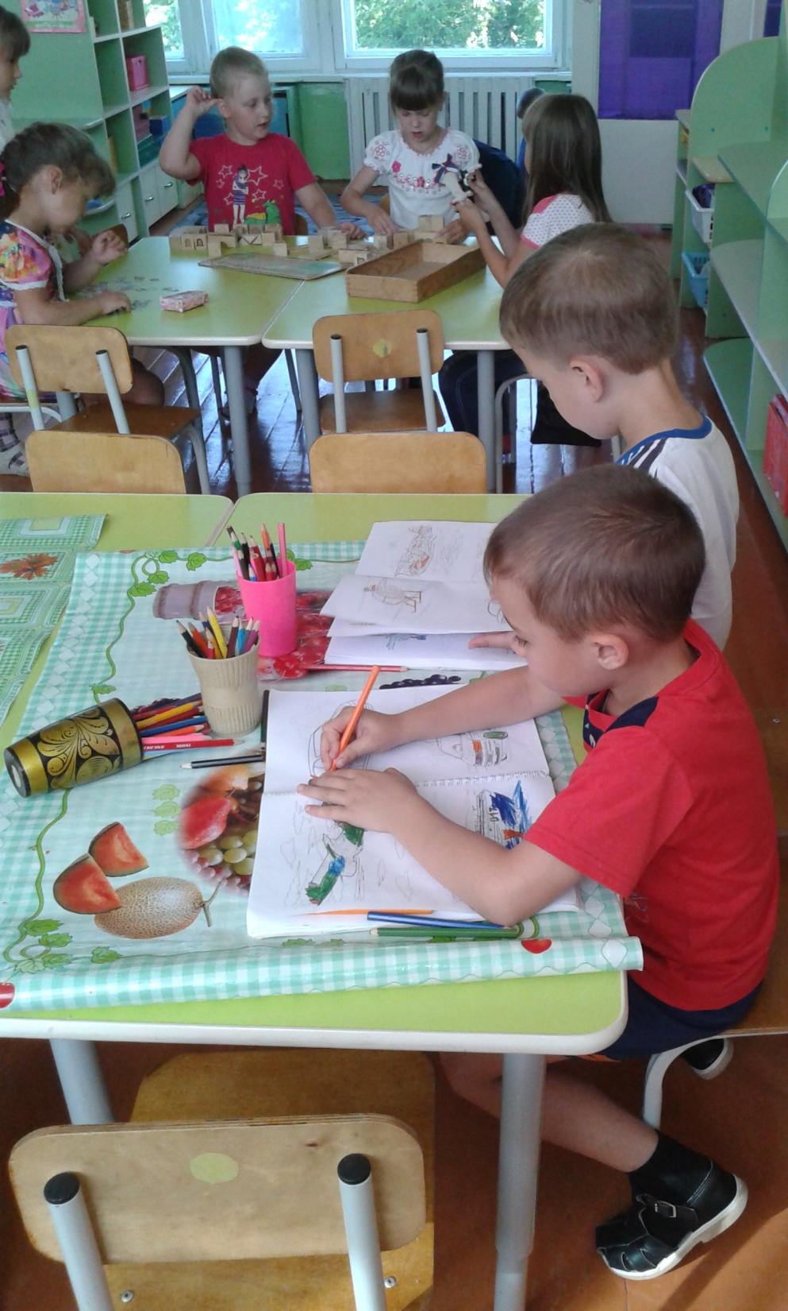
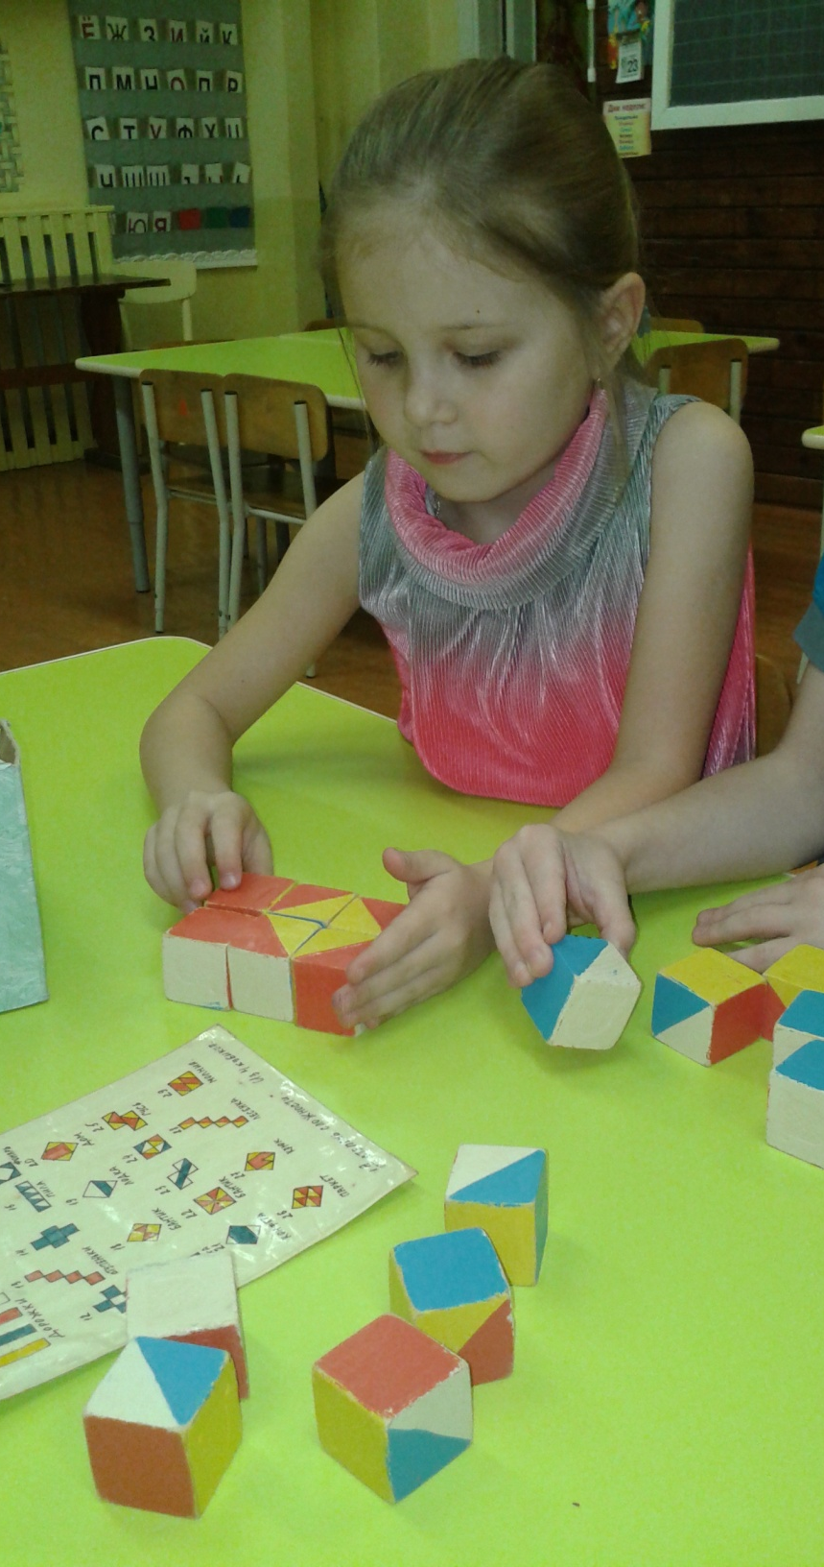

Slide 34
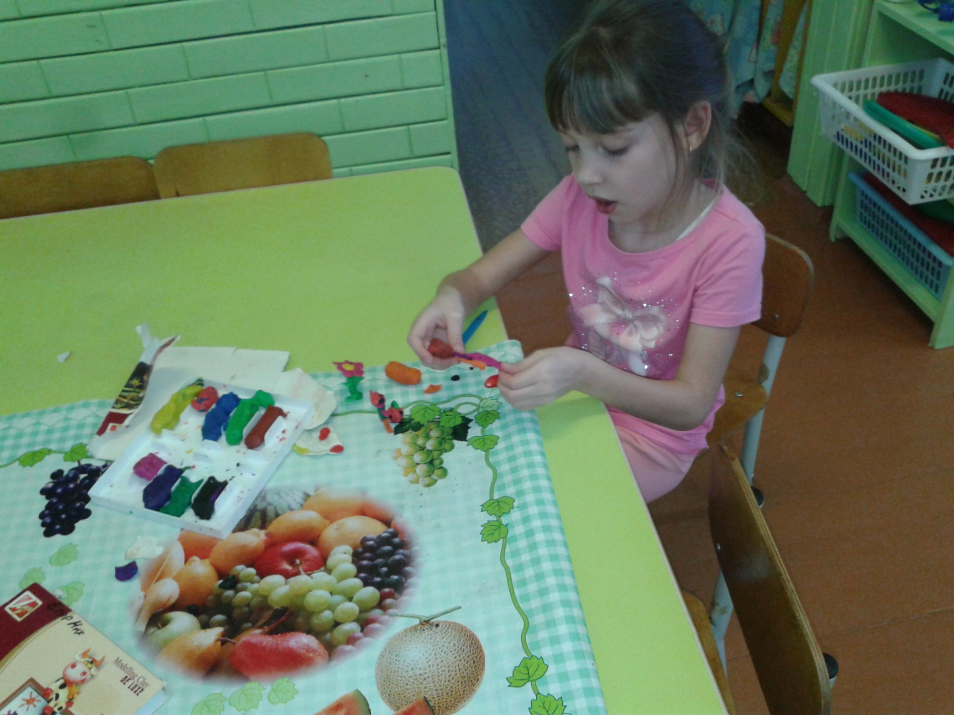

Slide 35
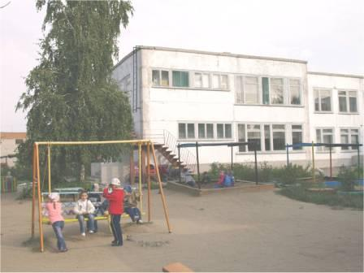
Спасибо за внимание

